Slide 1
DATAPUNT 2C. TRY IT!
Slide Deck / Maarten Borninkhof
4-12-2024

Slide 2
LUCs en BCs
LUK 2.1 De student verkent diverse oplossingsrichtingen die beantwoorden aan de door de student zelf geformuleerde ontwerpvraag en gebruikt daarbij verschillende aangereikte technieken én technieken om te testen met peers.
BC 2.1.2 Je evalueert jouw prototypes bij peers aan de hand van gerichte testvragen en laat zien hoe deze testresultaten vertaald worden naar inzichten [Ontwerpen]
LUK 2.2 De student verbeeldt diverse oplossingsmogelijkheden die voldoen aan de ontwerpeisen en theorie en gebruikt daarbij verschillende aangereikte creatieve technieken en passende prototyping tools om te komen tot HTML/CSS prototypes.
BC 2.2.2 Je codeert een interactieve en navigeerbare website, waarmee je jouw HTML / CSS kennis demonstreert. [Ontwerpen]
LUK 2.3 De student laat zien dat ze haar sterktes en zwaktes met betrekking tot 'samen werken' en 'samen experimenteren' kent. Ze verwerkt deze inzichten in een plan dat bestaat uit persoonlijke leerdoelen en concrete acties.
BC 2.3.1 Je evalueert verzamelde feedback om tot inzichten te komen over jouw sterktes en zwaktes. [Ontwikkelen]

Slide 3
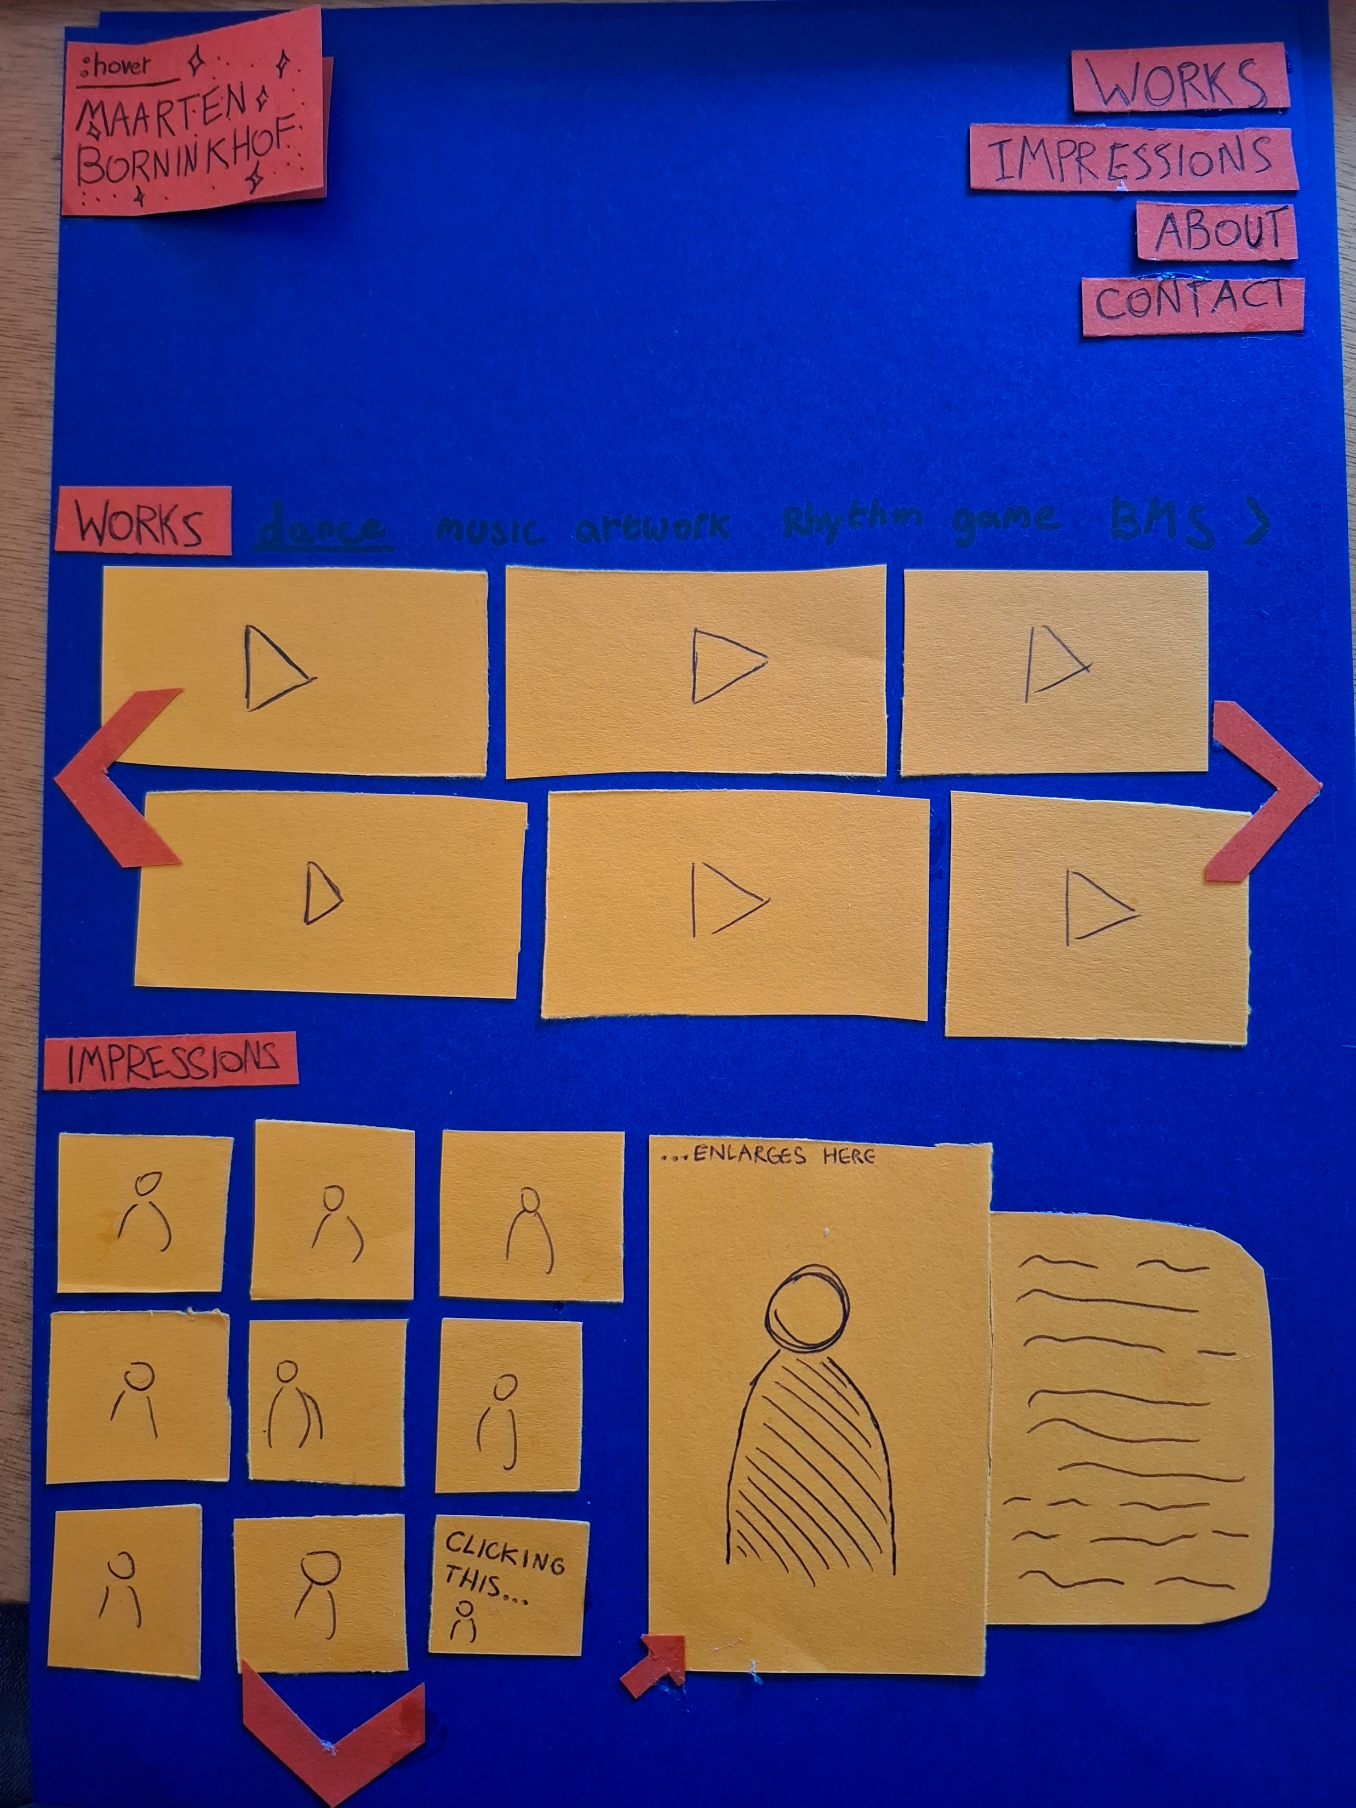
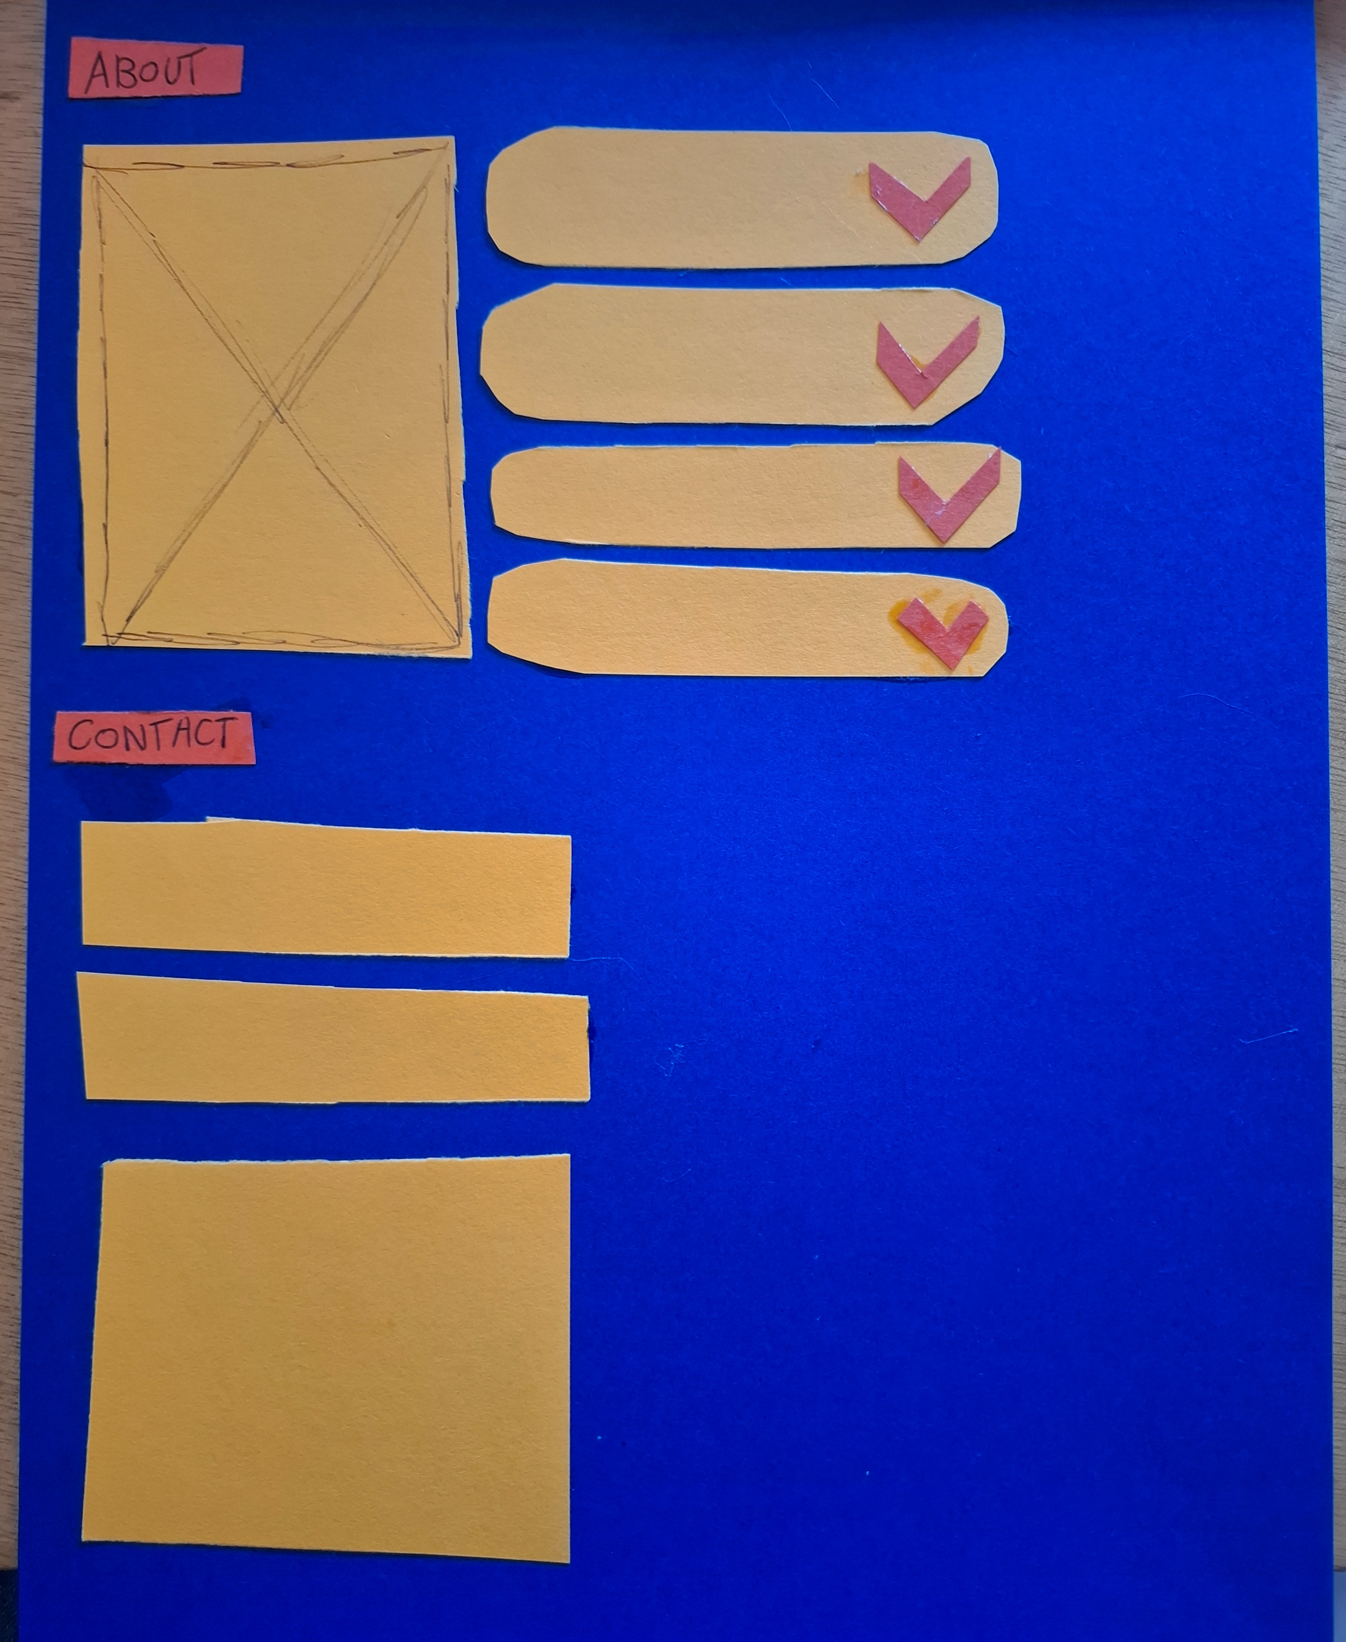
Rapid prototype Paper prototype
Donkerblauwe achtergrond biedt contrast. Oranje voor koppen en navigatie, geel voor content
Low-fidelity prototype Ik heb met behulp van dit prototype mijn visie van het design en de interactieve onderdelen van de webpagina aangegeven. Hierin bieden de oranje peilen de manieren van navigeren; je kunt binnen de koppen scrollen om meer te kunnen weergeven, terwijl ik minder ruimte in het scherm opneem.

Slide 4
Paper prototype evalueren BC 2.1.2
Testvragen
Is het scrollen door content logisch & goed geïmplementeerd?
Zijn er nog andere ideeën die in je opkomen om navigatie te verbeteren?
Is de naam ‘IMPRESSIONS’ duidelijk? Is het duidelijk dat het gaat over reviews van anderen?
Trekken de portretten van foto’s de aandacht om erop te klikken? Zou een :hover toevoeging die aantrekkingskracht verbeteren denk je?
Is de volgorde van catagorieën duidelijk? WORKS > IMPRESSIONS > ABOUT > CONTACT.
Zijn de drop-down menus een goede toevoeging om een lap tekst in te delen?
Antwoorden
Ja, de nav-balk werkt goed. Dit zou ik behouden. De koppen zijn ook duidelijk en implementeren het scrollbare goed.
Nee.
De naam is duidelijk. Past Experiences kan ook eventueel een goede zijn.
Dat zal best goed werken.
Ja, het is volgens mij de meest logische volgorde om aan te houden.
Ja, dit is een goede toevoeging.
Beantwoord door Jochem

Slide 5
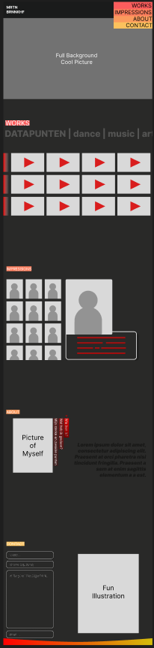
Mid-fidelity uitwerking: Figma
Link naar project: via Figma.

Slide 6
Mid-fidelity uitwerking: Figma evaluatie BC 2.1.2
Testvragen
Zijn de manieren van navigeren fijn en intuïtief?
Bij het kopje ‘WORKS’ kun je scrollen tussen verschillende kopjes. In de toekomst kun je hierop klikken om het blok eronder te wijzigen naar die categorie. Het doel is om veel werk op één vaste pagina te vullen. Werkt dit volgens jou goed?
Oogt het kopje ‘IMPRESSIONS’ als een blok met reviews van klanten? Wat kan hier nog anders aan om dit beter aan te geven?
Over het algemeen, hoe vindt je de vormgeving van de pagina? (Voor de herkansing van BC 1.2.1)
Antwoorden samengevat van peers
Ja, de navigatiebalk werkt goed en zoals verwacht.
Een visuele feedback of symbool zou helpen duidelijk te maken hoe je dit kopje kunt navigeren.
Je kunt hier een slideshow van maken. Je kunt het ook hernoemen naar ‘REVIEWS’ (al wordt het bij bekijk wel duidelijk dat het daarover gaat). Sterren toevoegen per klant of een filter-functie toevoegen zou ook helpen.
Goed letten op tekst, wat zichtbaar moet blijven. Overlapping van nav-blak bij ‘CONTACT’ verstoort balans. Sommige blokken bevatten gradient, andere niet. Verstoort ritme. Kleurgebruik geeft harmonie en contrast. Let wel op: consistentie in tekstkleuren bewaken harmonie en balans. Typografie: Sommige zijn hoofdletters, sommige niet, sommige all-caps. Kijk wat de voorkeur is, en kies er 1 uit.

Slide 7
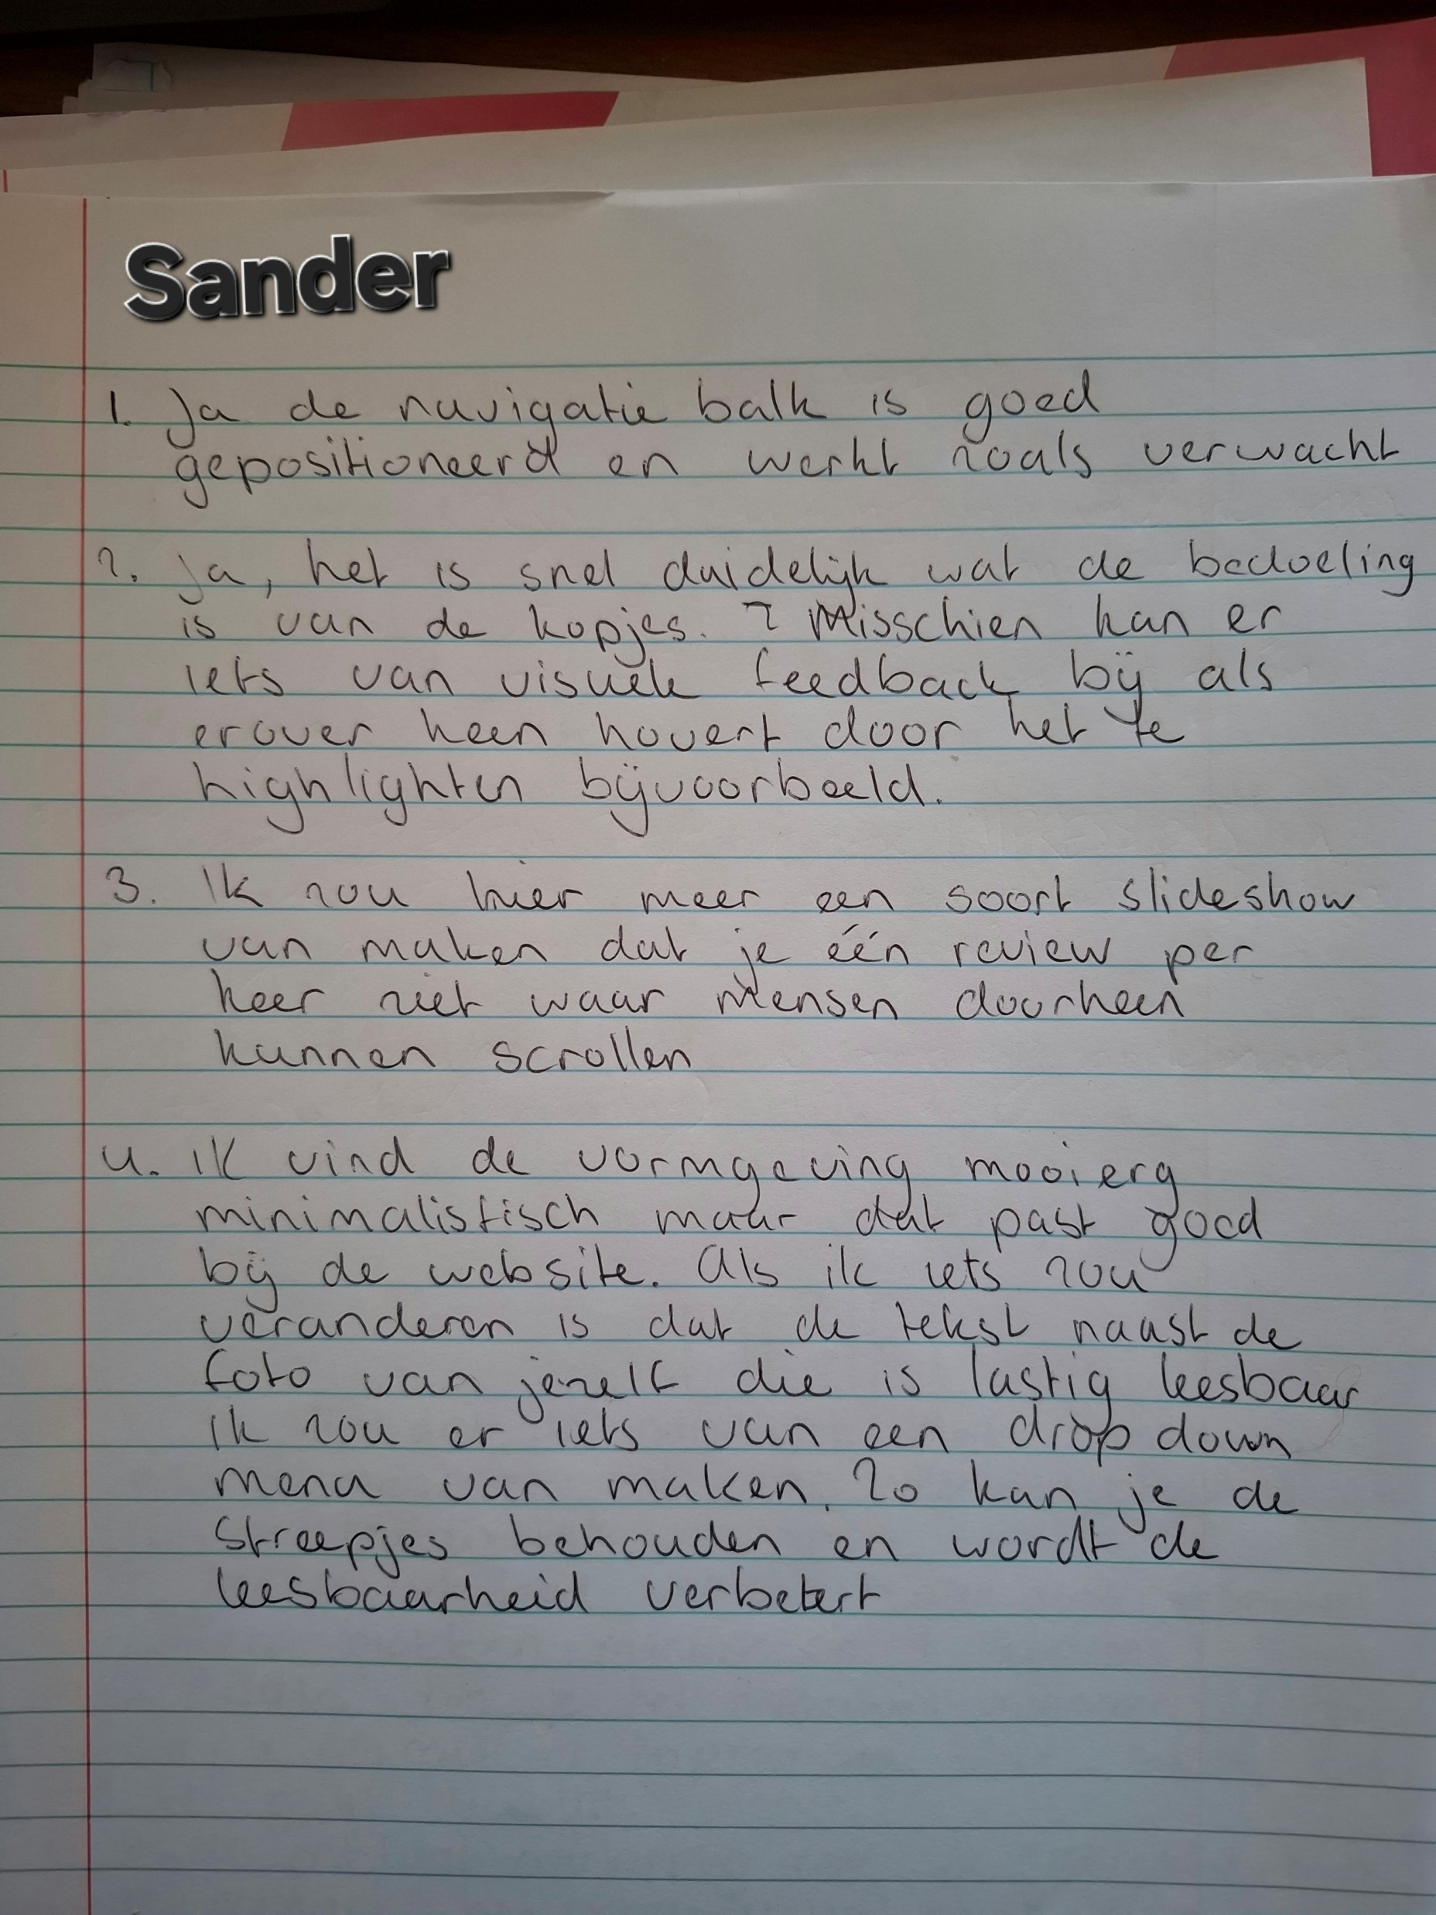
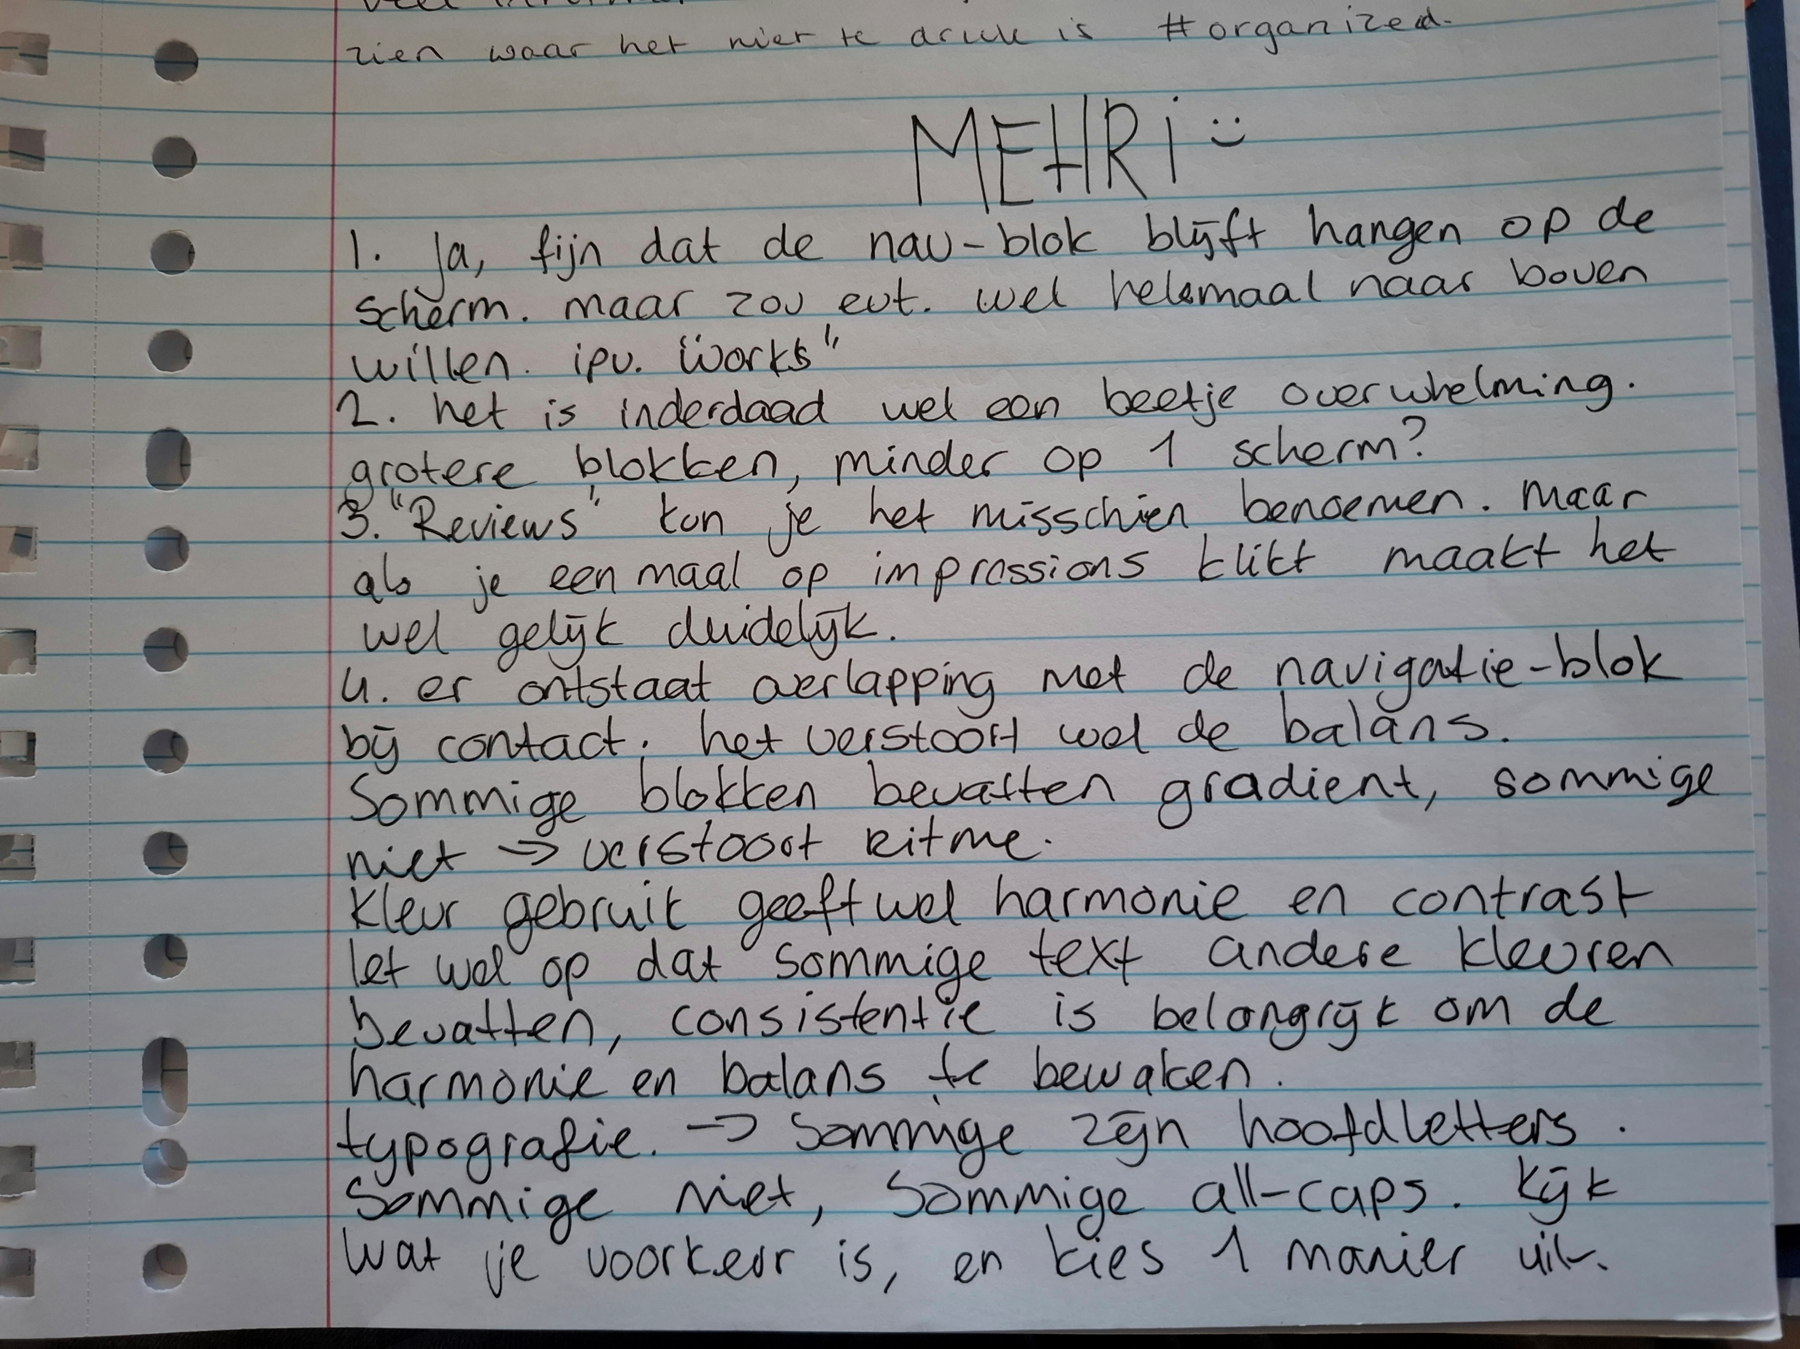
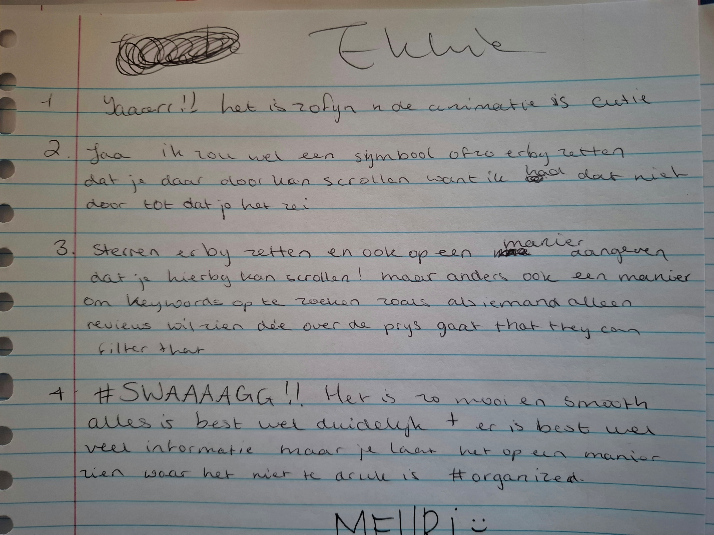
Antwoorden van peers
Mehri Emilie Sander

Slide 8
Mijn sterktes en zwaktes BC 2.3.1 Je evalueert verzamelde feedback om tot inzichten te komen over jouw sterktes en zwaktes. [Ontwikkelen]
+ ijverig - chaotisch (3x!) + nuchter - fanatiek + oplettend + ordelijk + duidelijk + doelgericht
Na het reviewen van deze beschrijvingen, concludeer ik dat de beste manier voor mij om verder te werken aan dit project, is om te zorgen dat ik meer naar het grote plaatje moet gaan kijken voordat ik op details induik (dat komt later nog wel).
Ook moet ik logische en snellere keuzes maken om te zorgen dat ik niet teveel tijd onnodig besteed. Dit heb ik al kunnen doen door het maken van de paper prototypes, waar ik in een redelijke tijd een redelijk goed beeld had van hoe ik de website in zou willen richten met betrekking tot de content, vormgeving, en interactiemogelijkheden.
Mijn plan is om mezelf te helpen niet te snel het diepe in te duiken wanneer dat nog niet hoeft, door bijvoorbeeld timers te zetten, het blijven vragen van feedback bij peers, kleine experimenten uitvoeren met verschillende ontwerpmogelijkheden om snel voor ogen te hebben wat werkt, en wat niet werkt.

Slide 9
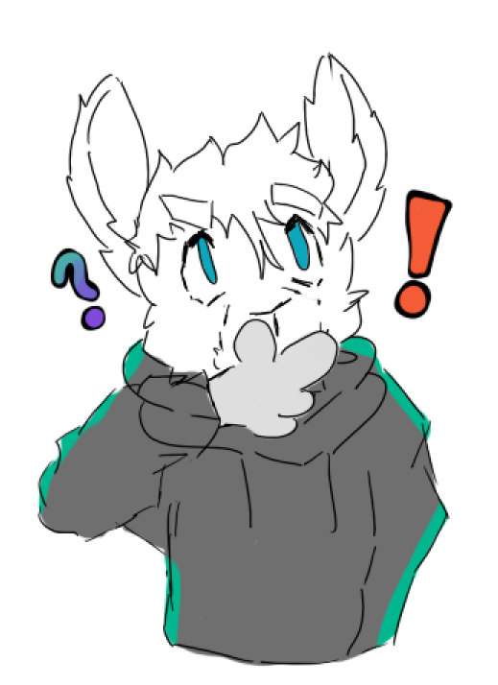
Inzichten om mee te nemen naar High-fidelity BC 2.1.2 Je evalueert jouw prototypes bij peers aan de hand van gerichte testvragen en laat zien hoe deze testresultaten vertaald worden naar inzichten [Ontwerpen]
Zorgvuldig grafische ontwerpprincipes toepassen en herkennen: balans, ritme, harmonie, contrast, etc.
Scrollende elementen voorzien van visuele steun (bijv. semiotiek, randen toevoegen, etc.).
Kopje ‘IMPRESSIONS’ herontwerpen > slideshow, betere hiërarchie, semiotiek.
Kleine aanpassingen aan nav-balk; grootte en positionering, transparantie toevoegen om overlapping te verminderen.
Typografie herzien om het meer mijn eigen te maken en de pagina beter leesbaar en navigeerbaar te maken.

Slide 10
Meenemen voor HTML Bouwplan BC 2.2.2
Voorbeelden van hoe ik mijn eigen website ga schrijven
Meer <div>s schrijven en toepassen om sections te kunnen creëren, en zo de lay-out beter uit te kunnen werken en CSS toe te kunnen passen
Meer semantische code toevoegen zoals <footer>, <nav>, <aside> om de code beter leesbaar te maken voor mensen
Afbeeldingen voorzien van alt-teksten
Experimenteren met .svg-bestanden (voor logo’s op de pagina)
Goed gebruik maken van CSS Inheritance regels
Meer verdiepen in en werken met een box-model: margin, padding, border, etc.
Id- en class-attributes correct gebruiken om onderscheid te maken en specifieker te werken
Tags als h1-h6, a, p, li en div gebruiken om de website overzichtelijker te maken
Etc…
En natuurlijk: de code valideren via w3schools!

